Slide 1
AUDIÊNCIA PÚBLICA DA REVISÃO DO
PLANO DIRETOR MUNICIPAL
DE LINHARES-ES
Lei Complementar 2623/2006 - Parcelamento do Solo
no Município de Linhares
Data: 30/11/2011
Local: UAB
Apresentação: José Ildo H Fiorott e Rodrigo S Damiani
Membro da Comissão de Avaliação do PDM
/15

Slide 2
LEI COMPLEMENTAR N.º 2623, DE 4 DE JULHO DE 2006.
Art. 3º A execução de qualquer forma de parcelamento do solo no Município de Linhares dependerá de prévia licença da Prefeitura Municipal, obedecidas às diretrizes desta Lei, do Plano Diretor e da Lei de Uso e Ocupação do Solo.
Parágrafo único. As disposições da presente Lei aplicam-se também aos parcelamentos efetuados, em virtude de divisão amigável ou judicial, para a extinção da comunhão ou para qualquer outro fim.
Parágrafo único. As disposições da presente Lei aplicam-se também aos parcelamentos efetuados, em virtude de divisão amigável ou judicial, para a extinção do condomínio ou para qualquer outro fim.
/15

Slide 3
Art. 6º Quanto ao uso a que se destina o parcelamento, pode ser classificado como:
I. parcelamento para uso residencial
II. parcelamento para uso industrial
III. parcelamento de interesse social
IV. parcelamento para urbanização específica – aquele destinado a atender à implantação de programas de interesse social, aprovados pelo Poder Público com padrões urbanísticos especiais, para atender às classes de população de baixa renda. aquele destinado à implantação de atividades estratégicas, para o desenvolvimento do município ou área urbana, como por exemplo o turismo, onde é prevista a implantação de atividade predominante e de atividades complementares ou de apoio, compatíveis com a mesma.
IV. parcelamento para urbanização específica – aquele destinado a atender à implantação de programas de interesse social, aprovados pelo Poder Público com padrões urbanísticos especiais, para atender às classes de população de baixa renda. Aquele destinado à implantação de atividades estratégicas, para o desenvolvimento do município ou área urbana.
/15

Slide 4
Art. 10. Para efeito desta Lei, são adotadas as seguintes definições:
VI - coeficiente de aproveitamento – relação entre a área total edificada e a área do lote, que corresponde a um índice que, multiplicado pela área do lote, resulta na área máxima de construção permitida para o mesmo;
VI – coeficiente de aproveitamento – relação existente entre a área total computável da construção e a área do lote;
XI. equipamento comunitário – são os equipamentos públicos destinados à educação, cultura, saúde, segurança, lazer e similares;
XI. equipamentos comunitários – consideram-se comunitários os equipamentos públicos de educação, cultura, saúde, lazer e similares;
XII. equipamento público – são os equipamentos públicos de abastecimento de água, serviços de esgoto, energia elétrica, coleta de águas pluviais, rede telefônica e gás canalizado;
XII. equipamentos urbanos – é expressão genérica que compreende toda obra ou serviço, público ou de utilidade pública, bem como privado, que permitam a plena realização da vida em uma comunidade, tais como os equipamentos de abastecimento de água, serviços de esgoto, energia elétrica, coleta de águas pluviais, rede telefônica e gás canalizado, rede de dados, coleta e tratamento de lixo;
/15

Slide 5
XIX. gleba – área de terra que ainda não foi objeto de parcelamento do solo;
XIX. gleba urbana - é a área de terreno que ainda não foi objeto de loteamento. Após o registro do parcelamento, o imóvel deixa de existir juridicamente como gleba e passa a existir juridicamente como área loteada, composta de lotes e áreas públicas;
XXIII. lote – terreno resultante de projeto de parcelamento do solo urbano, servido de infra-estrutura básica, cujas dimensões atendam aos índices urbanísticos definidos pelo Plano Diretor e pela Lei de Uso e Ocupação do Solo, resultante do parcelamento de uma gleba para fins de urbanização;
XXIII. lote - é a porção de terreno com frente para logradouro público em condições de receber edificação residencial, comercial, institucional ou industrial, é, pois, unidade edificável;
XXVIII. Via de trânsito rápido – a via que liga dois pontos de uma área conturbada, caracterizada pelo tráfego livre e o desenvolvimento de velocidade;
XXVIII. Via de trânsito rápido - a via que liga dois pontos de uma área conurbada, caracterizada pelo tráfego livre e o desenvolvimento de velocidade;
/15

Slide 6
CAPÍTULO III
Dos Requisitos Urbanísticos
Art. 11. Os parcelamentos do solo para fins urbanos devem atender às seguintes condições
III. as quadras não poderão apresentar extensão superior a 200 m (duzentos metros);
as quadras não poderão apresentar extensão superior a 200 m (duzentos metros); salvo nos loteamentos exclusivamente industriais;
VI. os lotes situados nas esquinas deverão ter área 12 % superior aos demais lotes das respectivas quadras onde estiverem inseridos.
VI. os lotes situados nas esquinas deverão ter área 12 % superior em relação à área mínima de lote exigida pela legislação municipal.
/15

Slide 7
VII. nos parcelamentos realizados ao longo de águas correntes ou dormentes é obrigatória a manutenção de uma faixa de uso público com largura mínima de 15,00m (quinze metros) além das faixas de preservação permanente, nas quais, se for de interesse público, possam ser implantados mobiliário urbano que possibilite o lazer público e a prática de exercícios físicos, trilhas e ciclovias;
VII. nos parcelamentos realizados ao longo de águas correntes ou dormentes é obrigatória a manutenção de uma faixa de amortecimento com largura mínima de 15,00m (quinze metros) além das faixas de preservação permanente, nas quais, se for de interesse público, possam ser implantados mobiliário urbano que possibilite o lazer público e a prática de exercícios físicos, trilhas e ciclovias;
/15

Slide 8
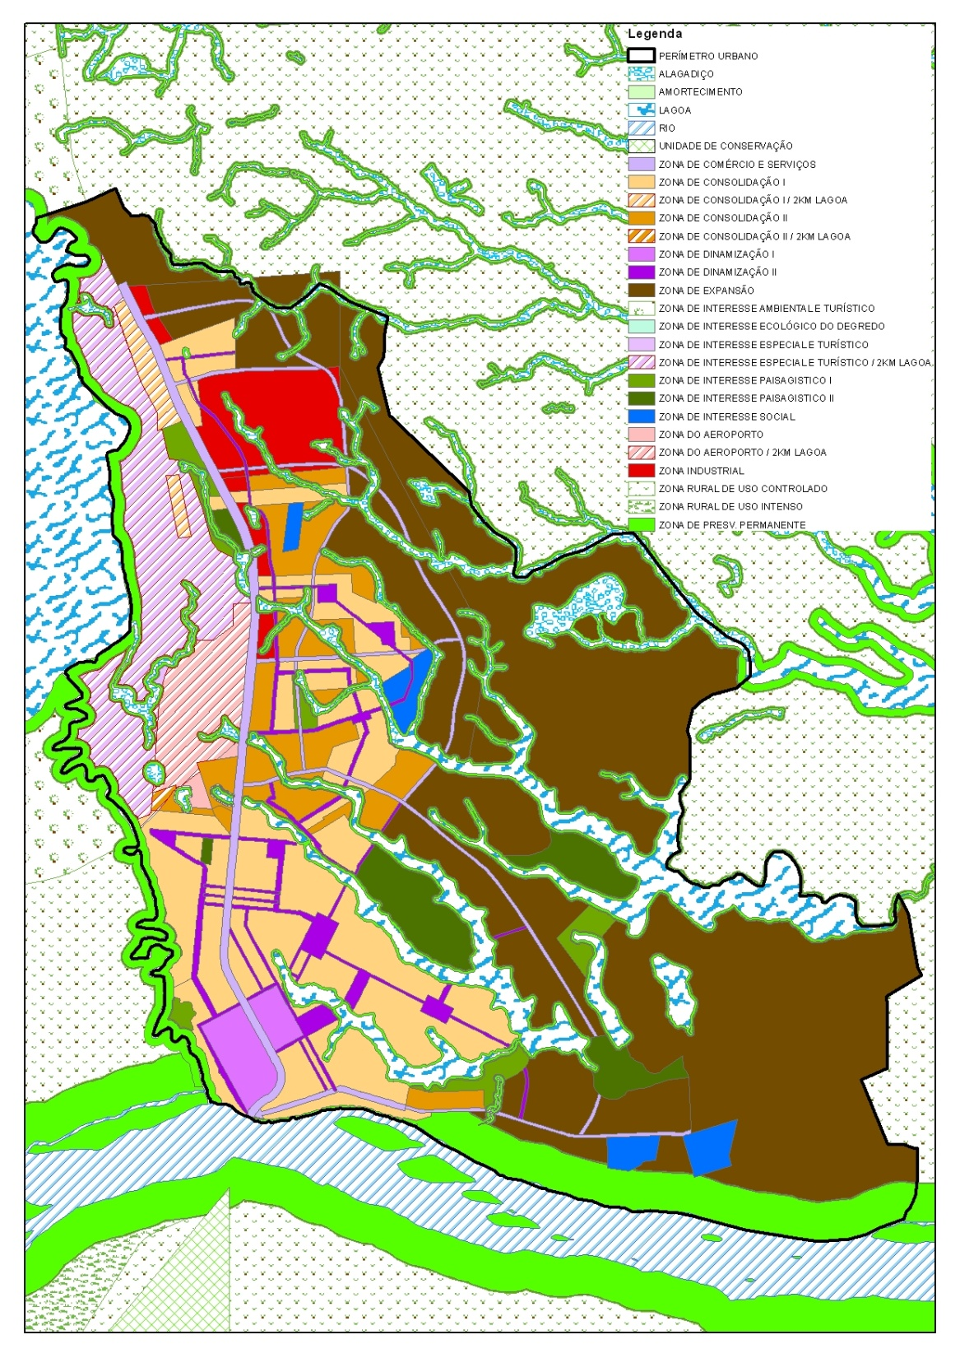
/15

Slide 9
SEÇÃO I
Do Loteamento
Art. 12. Nos loteamentos localizados nas Áreas Urbanas de Dinamização, Consolidação, de Expansão, Estratégicas, deverá se observar os seguintes requisitos:
Art. 12. Nos loteamentos localizados nas Zonas Urbanas de Dinamização, Consolidação, de Expansão, Corredores de Comércio e Serviços, e Área do Aeroporto, deverá se observar os seguintes requisitos:
II – implantação no mínimo da seguinte infra-estrutura urbana:
a. rede de escoamento de águas pluviais com redutores de carga dinâmica e grade de recolhimento de detritos e lançamento fora das bacias das lagoas;
rede de escoamento de águas pluviais com redutores de carga dinâmica e grade de recolhimento de detritos;
sistema de coleta, tratamento e deposição de esgoto sanitário fora de bacia das lagoas;
pavimentação em todas as vias do parcelamento;
sistema de abastecimento de água potável;
d. sistema de rede de energia elétrica.
/15

Slide 10
§ 3º Nos parcelamentos localizados na Área de Interesse Ambiental e Turística de Linhares, correspondente à Área de Interesse Especial do Estado definida pela Lei Estadual 7943/04, o percentual de ocupação não poderá ser superior a 35 % (trinta e cinco por cento) da gleba, observada a seguinte proporção:
10 % (dez por cento) para espaços livres visando a implantação de áreas verdes e ou que preservem a vegetação existente;
5% (cinco por cento) para equipamentos comunitários ou atividades que permitam acesso público.
§ 3º Revogado.
§ 6º Nas (zonas Industriais, quando os lotes tiverem dimensão superior a 15.000m² (quinze mil metros quadrados), o percentual de áreas públicas poderá ser inferior a 35% (trinta e cinco por cento) da gleba, mantida a proporção mínima estabelecida no caput deste artigo.
§ 6º Nas Zonas Industriais o percentual de áreas públicas poderá ser inferior a 35% (trinta e cinco por cento) da gleba, mantido o seguinte:
a) mínimo de 5% (cinco por cento) da gleba para espaços livres de uso público;
b) mínimo de 5% (cinco por cento) da gleba para equipamentos comunitários.
c) obrigatoriedade de arruamento somente por vias coletoras ou vias arteriais, quando for o caso.
/15

Slide 11
Art. 13. Os loteamentos inseridos na Área de Interesse Ambiental e Turístico do Município de Linhares, fora do perímetro urbano, deverão observar os seguintes requisitos:
IV. densidade de ocupação de um habitante para cada quatrocentos metros quadrados ou 25 (vinte e cinco) habitantes por hectare;
IV. Revogado.
implantação no mínimo da seguinte infra-estrutura urbana:
a. rede de escoamento de águas pluviais com redutores de carga dinâmica e grade de recolhimento de detritos e lançamento fora das bacias das lagoas;
rede de escoamento de águas pluviais com redutores de carga dinâmica e grade de recolhimento de detritos e lançamento fora das bacias das lagoas Juparanã e Juparanã Mirim;
sistema de coleta, tratamento e deposição de esgoto sanitário fora de bacia das lagoas;
pavimentação em todas as vias do parcelamento;
sistema de abastecimento de água potável;
sistema de rede de energia elétrica.
/15

Slide 12
Art. 14. Os loteamentos inseridos na Área de Interesse Turístico e de Lazer da cidade deverão observar os seguintes requisitos:
lote mínimo de 1.000,00 m2 (mil metros quadrados) onde deverão ser incentivados os usos relacionados ao turismo e ao lazer e tolerados os demais usos identificados em projeto específico;
lote mínimo de 1.000,00 m2 (mil metros quadrados) onde deverão ser incentivados os usos relacionados ao turismo e ao lazer e tolerados os demais usos identificados em projeto específico, e lote máximo de 20.000 m² (vinte mil metros quadrados);
Art. 15. Nas áreas urbanas de Regência, Povoação, Pontal do Ipiranga e Barra Seca os loteamentos deverão observar aos seguintes requisitos:
implantação, no mínimo, dos seguintes equipamentos urbanos:
a. rede de escoamento de águas pluviais com redutores de carga dinâmica e grade de recolhimento de detritos e lançamento fora das bacias das lagoas;
a. rede de escoamento de águas pluviais com redutores de carga dinâmica e grade de recolhimento de detritos;
/15

Slide 13
Art. 16. Nas áreas urbanas de Desengano, São Rafael, Bebedouro, Rio Quartel, Farias, Guaxe os loteamentos deverão observar os seguintes requisitos:
implantação, no mínimo, dos seguintes equipamentos urbanos:
rede de escoamento de águas pluviais com redutores de carga dinâmica e grade de recolhimento de detritos e lançamento fora das bacias das lagoas;
a. rede de escoamento de águas pluviais com redutores de carga dinâmica e grade de recolhimento de detritos;
sistema de coleta, tratamento e deposição de esgoto sanitário fora de bacia das lagoas;
pavimentação em todas as vias do parcelamento;
sistema de abastecimento de água potável;
sistema de rede de energia elétrica.
/15

Slide 14
Art. 22. As vias locais que terminam em “cul de sac” deverão ter comprimento máximo de 200,00m (duzentos metros), considerados entre a via transversal que lhe dá acesso e o “cul de sac”, que deverá observar raio mínimo de 10,00m (dez metros).
Art. 22. As vias locais que terminam em “cul de sac” deverão ter comprimento máximo de 200,00m (duzentos metros), considerados entre a via transversal que lhe dá acesso e o “cul de sac”, que deverá observar um raio mínimo de 12,00m (doze metros).
Art. 23. Nos projetos de desmembramento a reserva de áreas públicas destinadas à implantação de equipamentos urbanos e comunitários e aos espaços livres de uso público, não poderá ser inferior a 15% (quinze por cento) da gleba.
Art. 23. Revogado. (vez que está em conflito com a Lei Federal nº 6766/79)
Art. 32. Nos termos do que estabelece o Decreto Federal n.º 62.504/68, será permitida a implantação de atividades urbanas de apoio à atividade rural, que visem atender interesses de ordem pública, do tipo:
d. instalação de indústrias em geral.
d. instalação de empreendimentos agroindústriais, indústrias agroflorestais e indústrias hidrominerais
/15

Slide 15
Art. 38. A proposta de garantia para execução das obras de que trata o art. 35, poderá ser das seguintes modalidades:
Art. 38. A proposta de garantia para execução das obras de que trata o art. 37, § 4º, poderá ser das seguintes modalidades:
Garantia hipotecária;
Caução em dinheiro.
/15

